Slide 1
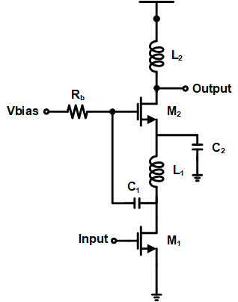
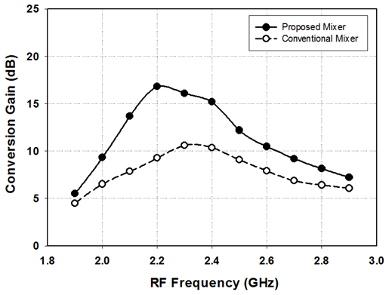
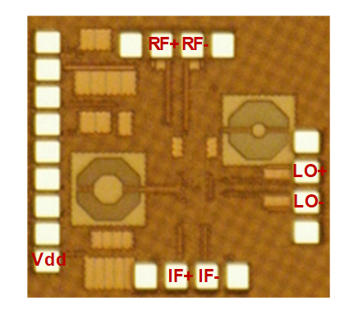
High Performance Mixer Using Feedback Current reusing technique
방성현, 임창우, 윤태열
Department of Electronic and Computer Engineering, Hanyang University
Introduction
2.4GHz 대역에서 동작하는 Gain 및 NF가 개선된 주파수 혼합기에 대하여 연구하였다.
기존의 Current bleeding 단을 이득 증폭기로 대체하여 이득을 증가 시킬 수 있고 기존의 전류 블리딩 기법까지 동시에 사용할 수 있게 함으로써, 주파수 혼합기의 이득 증가와 잡음지수 감소와 저전력을 동시에 해결 할 수 있게 하였다.
Circuit Design
왼쪽 그림은 Current Reusing LNA로 전류를 재사용하여 이를 통해 gm을 증가시켜서 Gain또한 증가 시킬 수 있는 구조이다.
Mixer의 경우에도 Current bleeding 기법이 존재하는데 위와 같은 방법을 사용하여 Gain을 증가시킬 수 있다.
Result
Chip Photo
제안된 믹서의 Gain의 결과 이다. 기존의 믹서보다 개선된 것을 확인 할 수 있다.
IDEC MPW 삼성65nm 공정을 이용하여 제작한 제안된 믹서의 칩 사진이다.
Conculsion
입력 주파수가 2.4 GHz 에서 변환 이득 14 dB, IF 주파수에서의 잡음 지수 7.2dB, IIP3가
-15.89dBm 을 가졌고, 회로 전제의 전력 소모는 3.82mW 이다.
Acknowledgements
The chip fabrication and EDA tool were supported by the IC Design Education Center(IDEC), Korea.

